Slide 1



SPONSOR NAVIGATOR
=
= Suomen kattavin sponsoroinnin myynnissä ja markkinoinnin suunnittelussa käytettävä tietokanta

Slide 2
Sponsor Navigator – Lyhyesti tutkimuksesta
Vuoden 2018 tutkimusta varten haastateltiin 2 114 täysi-ikäistä suomalaista helmikuun aikana.
Tutkimus toteutetaan SSI:n Internet-paneelin kautta (Survey Sampling International / Esomar-ohjeistus).
Toteutus vuosittain (2006-2017 N: 22 000)
Vuosittainen otos vastaa väestörakennetta pienoiskoossa
(sukupuolen, iän sekä Suomen suuralueiden osalta).

Slide 3
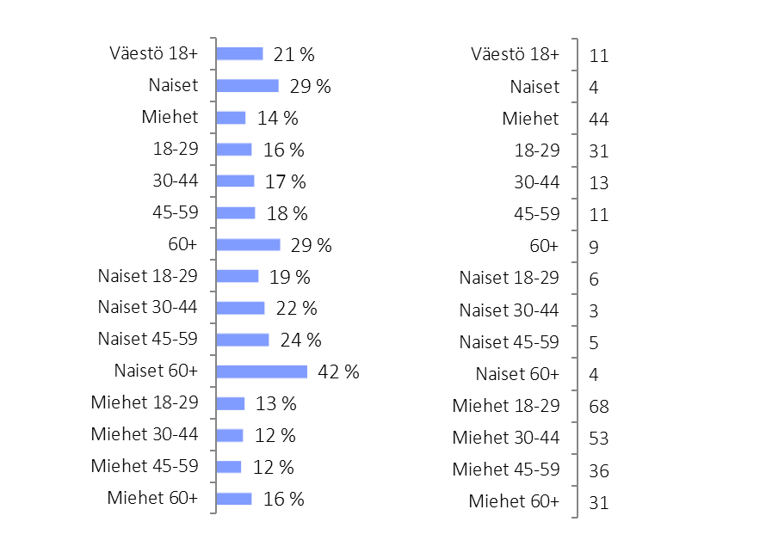
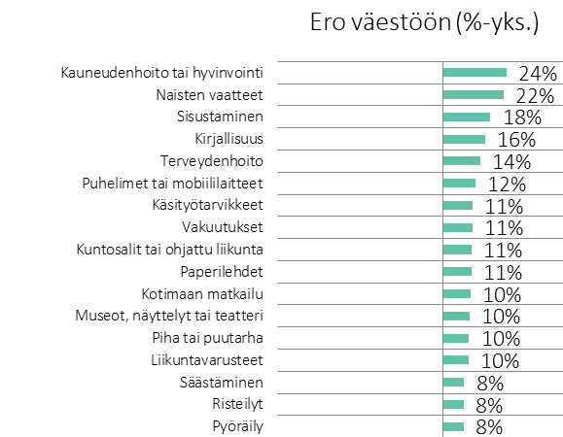
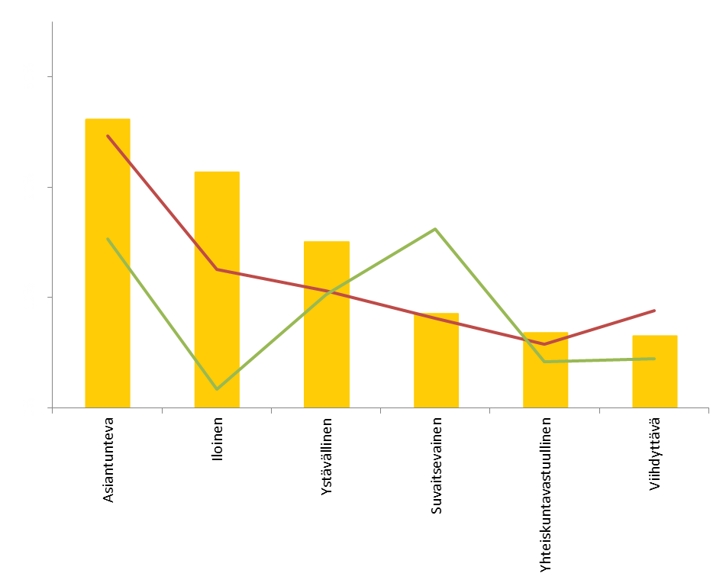
Sponsor Navigator – Tutkimuksen sisältö lyhyesti
Kiinnostus urheilulajiin
Urheilulajin imagovahvuudet
Urheilulajista kiinnostunut kohderyhmä
”Taitoluistelusta kiinnostuneita on Suomessa yli 940 000
täysi-ikäistä suomalaista.”
”Taitoluistelu koetaan erityisesti luovana, viihdyttävänä, tasa-arvoisena, kansainvälisenä ja perinteisenä lajina.
”Taitoluistelusta erittäin kiinnostuneet suoma-laiset käyttävät huomattavasti todennäköisemmin rahaa sisustamiseen, mobiililaitteisiin, ohjattuun liikuntaan ja hyvinvointiin.”

Slide 4
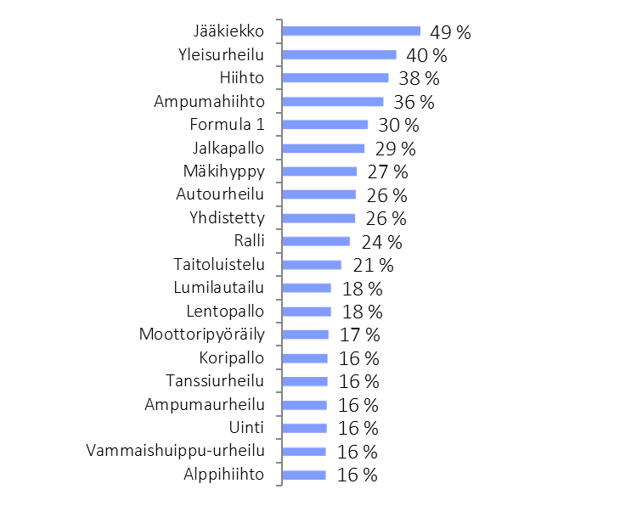
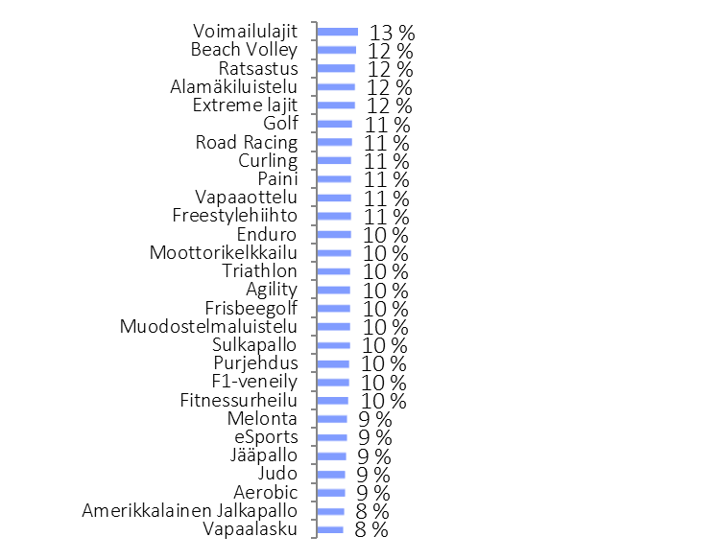
Kiinnostus urheilulajeihin Suomessa – Väestö 18+
Q: Kuinka kiinnostunut olet seuraavista urheilulajeista? – Erittäin ja melko kiinnostuneet yhteensä

Slide 5
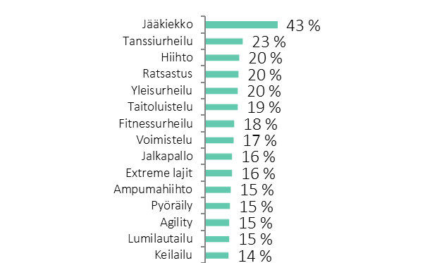
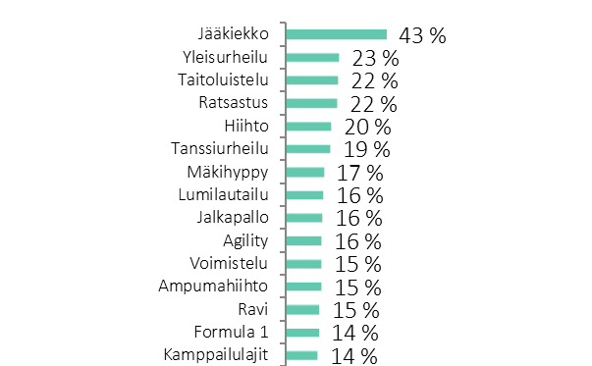
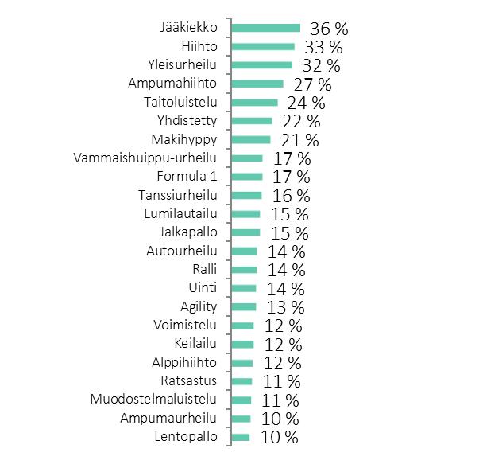
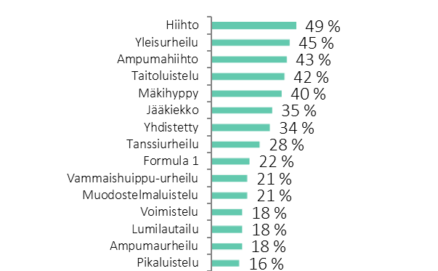
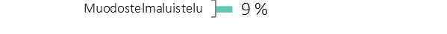
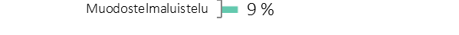
Kiinnostus urheilulajeihin – Naisten keskuudessa
18-29-vuotiaissa
30-44-vuotiaissa
45-59-vuotiaissa
Yli 60-vuotiaissa

Slide 6
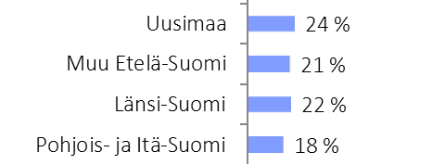
Kiinnostus taitoluisteluun – 2018
Sijoitus kohderyhmässä (65 lajin keskuudessa)

Slide 7
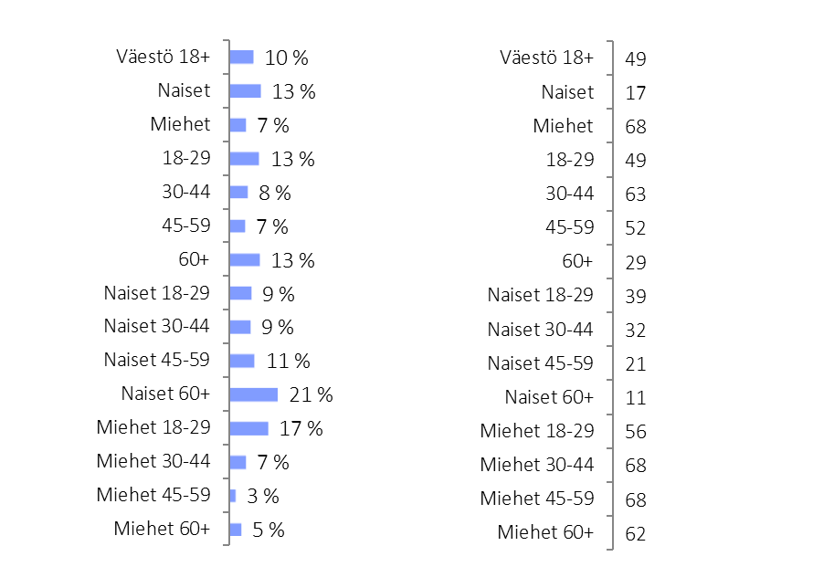
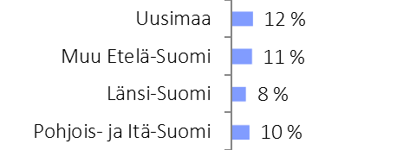
Kiinnostus muodostelmaluisteluun – 2018
Sijoitus kohderyhmässä (65 lajin keskuudessa)

Slide 8
Mediankäyttö Suomessa

Slide 9
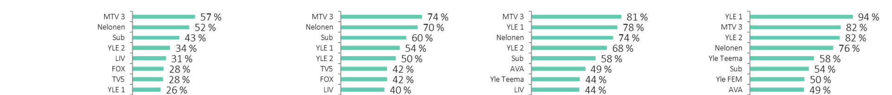
TV:n katselu – Naisten keskuudessa
Q: Mitä kanavia katsot viikoittain?
18-29
30-44
45-59
60+

Slide 10
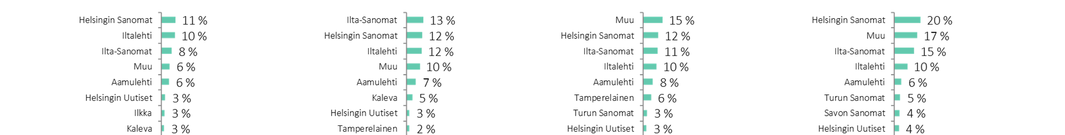
Sanomalehdet – Naisten keskuudessa
Q: Mitä lehtiä luet viikoittain paperiversiona?
18-29
30-44
45-59
60+

Slide 11
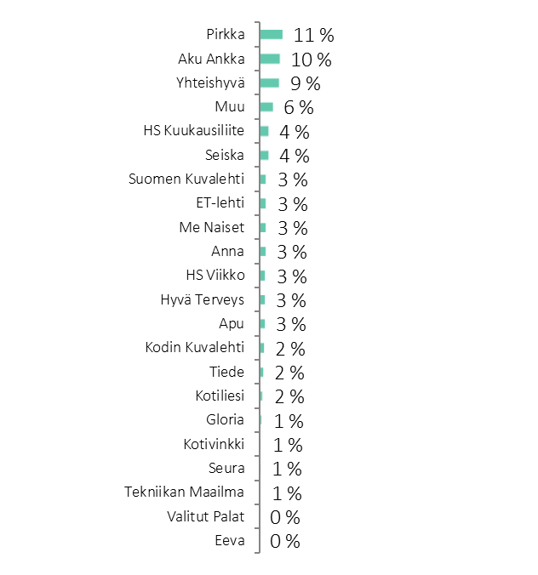
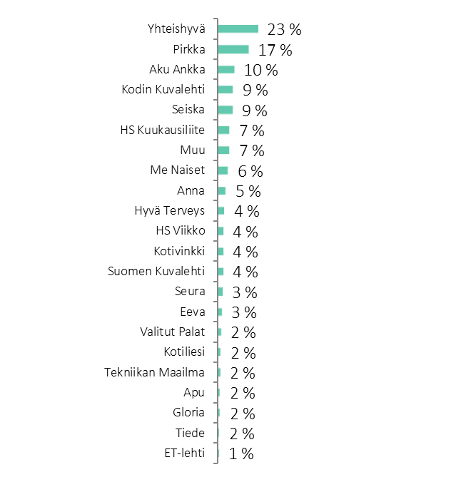
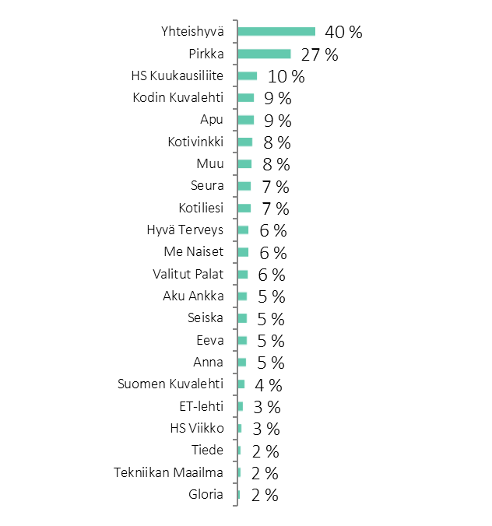
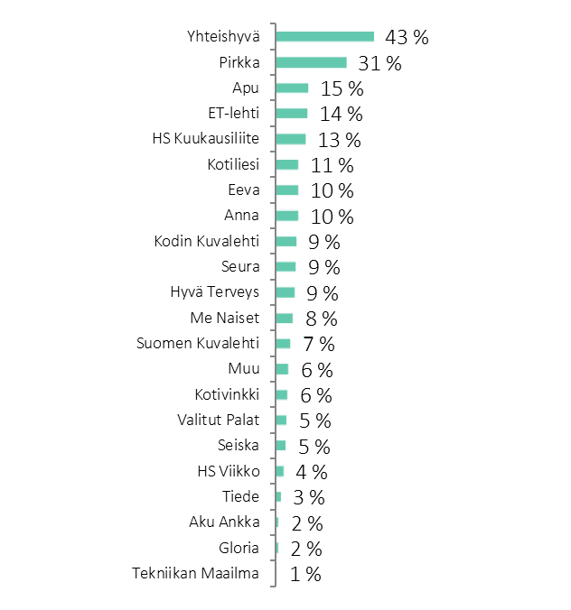
Aikakauslehdet – Naisten keskuudessa
Q: Mitä lehtiä luet kuukausittain paperiversiona?
18-29
30-44
45-59
60+

Slide 12
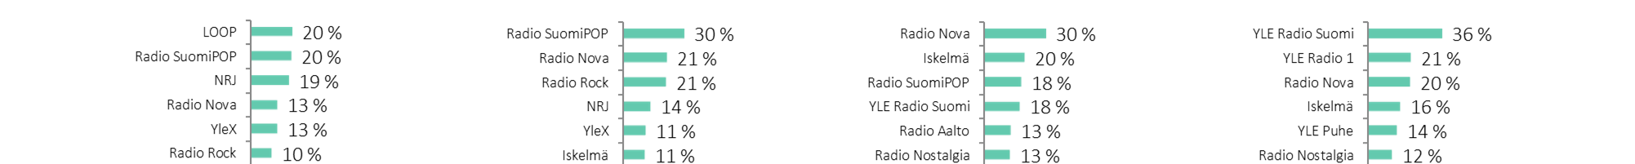
Radio – Naisten keskuudessa
Q: Mitä radiokanavia kuuntelet viikoittain?
18-29
30-44
45-59
60+

Slide 13
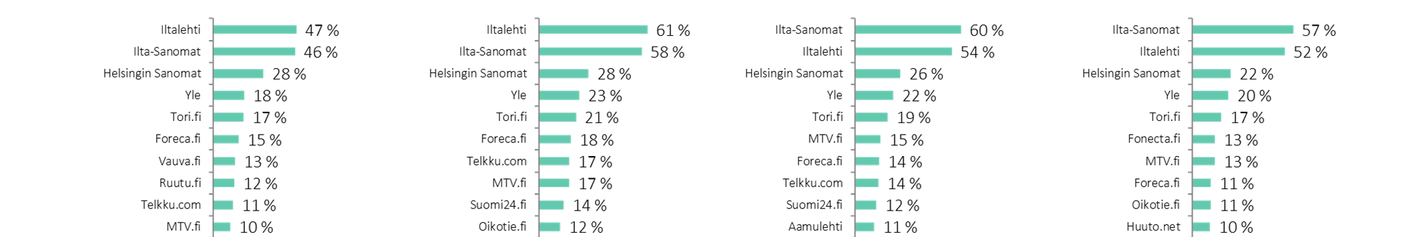
Verkkosivut – Naisten keskuudessa
Q: Millä internetsivustoilla käyt viikoittain?
18-29
30-44
45-59
60+

Slide 14
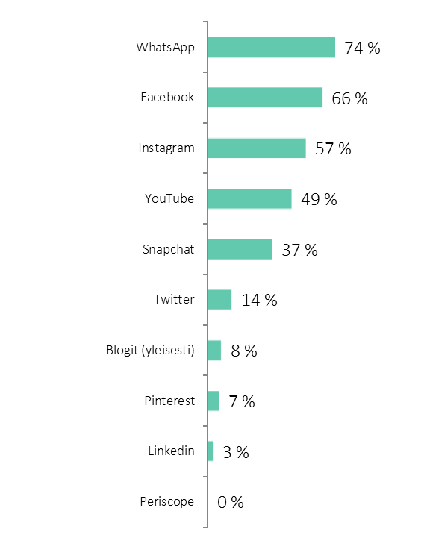
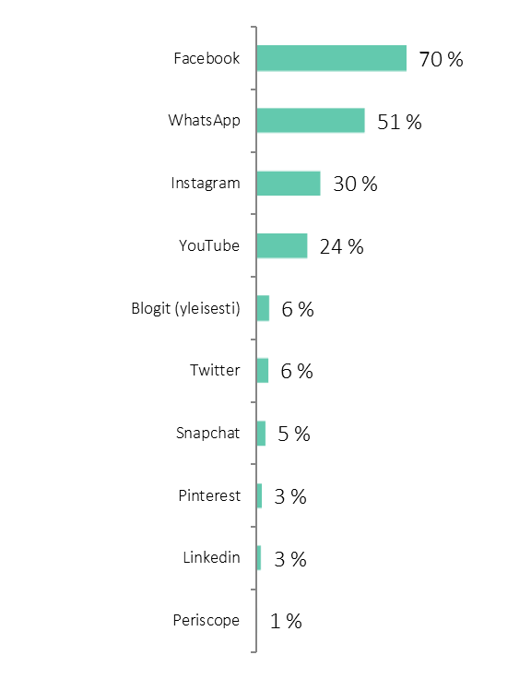
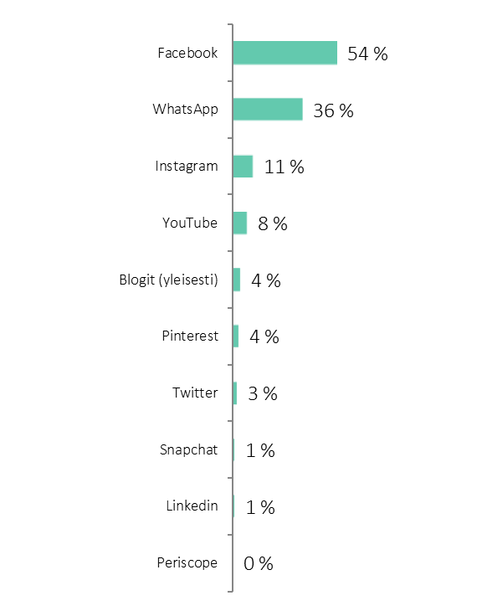
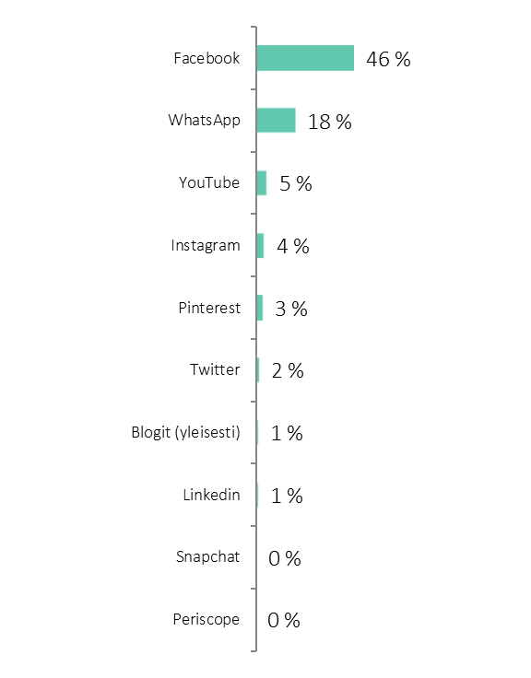
Some-kanavien käyttö – Naisten keskuudessa
Useamman kerran päivässä
18-29
30-44
45-59
60+

Slide 15
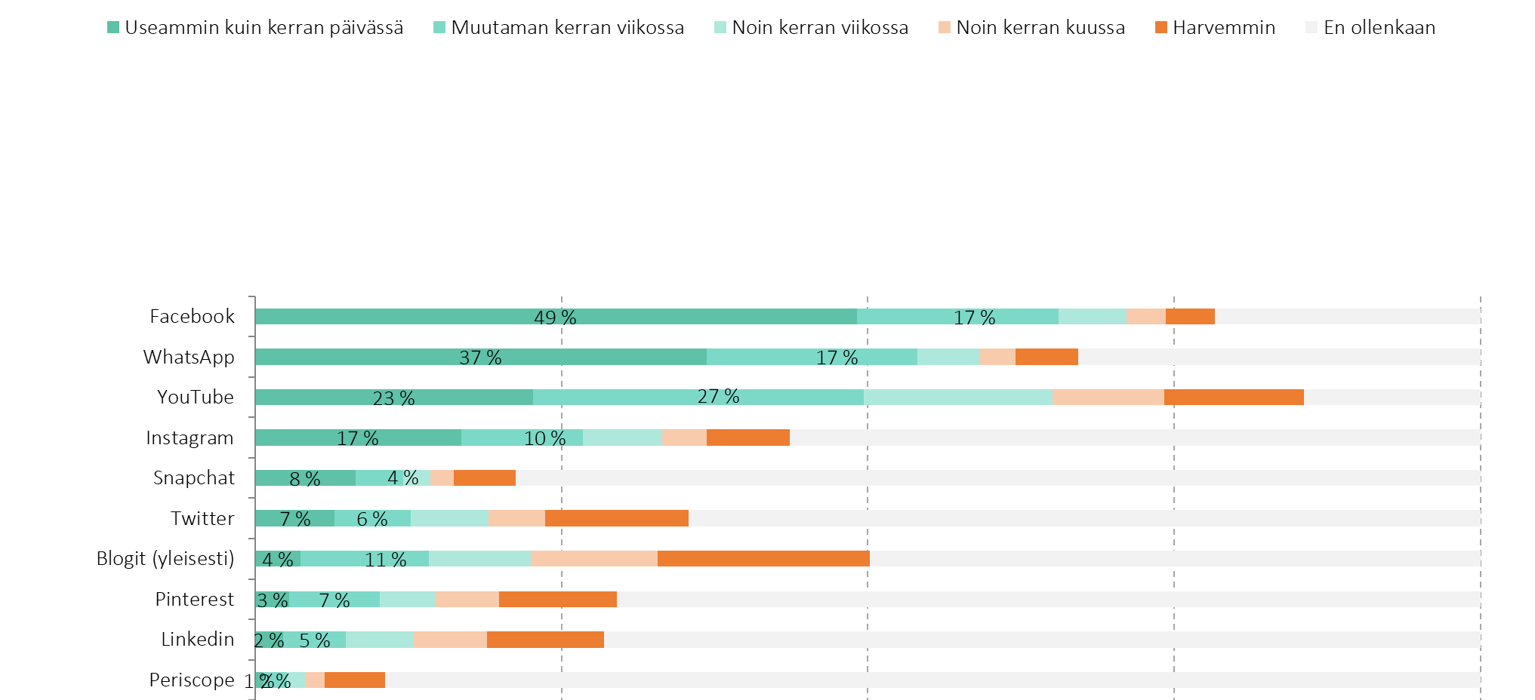
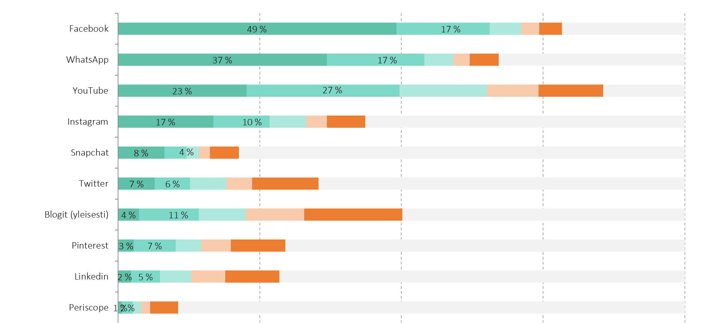
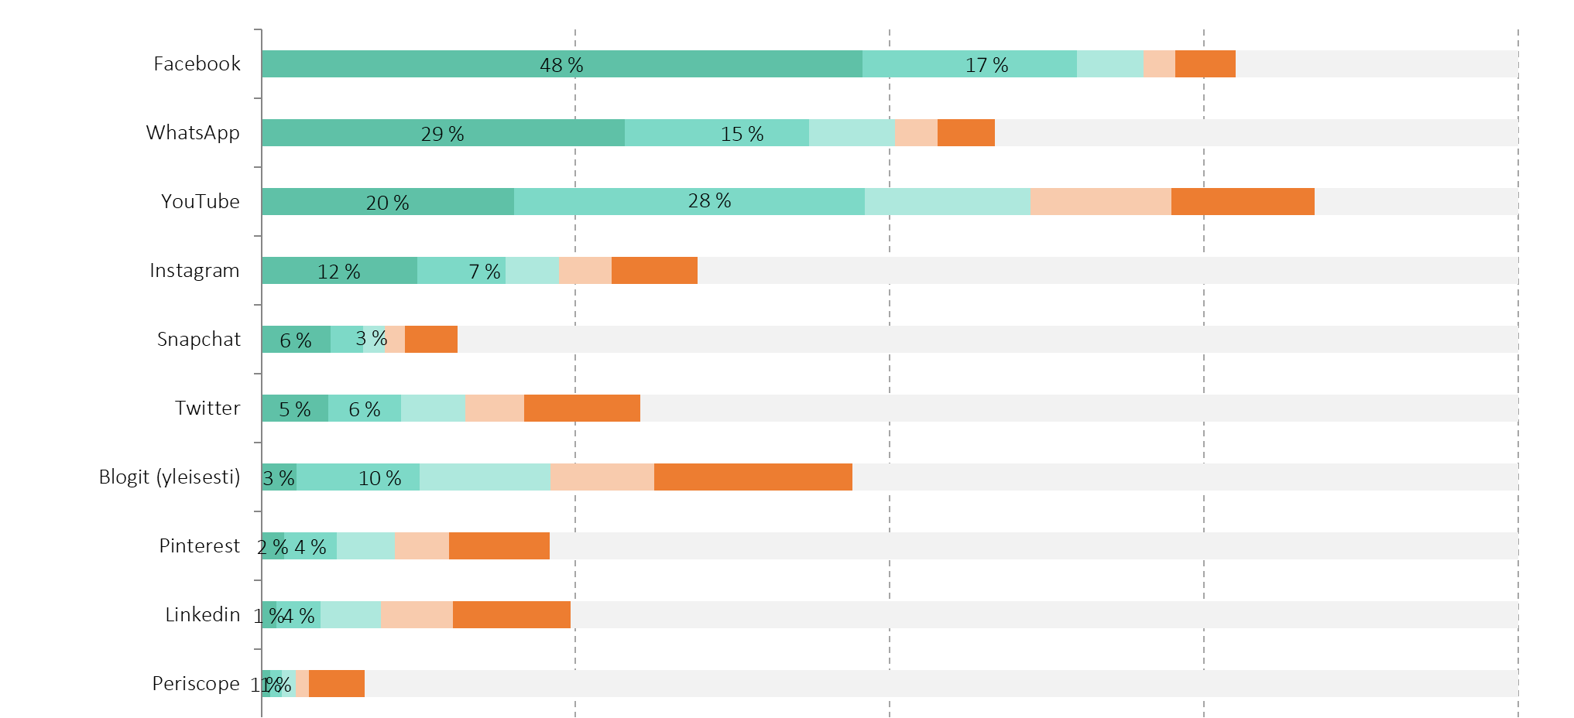
Some-kanavien käyttö – Väestö 18+
”Instagramin käyttö ei ole enää yksistään nuorten naisten juttu – suosio kasvanut voimakkaasti.”
Q: Kuinka aktiivisesti käytät tai seuraat seuraavia sosiaalisen median kanavia?
2017

Slide 16
IMAGO
Taitoluistelu & Muodostelmaluistelu

Slide 17
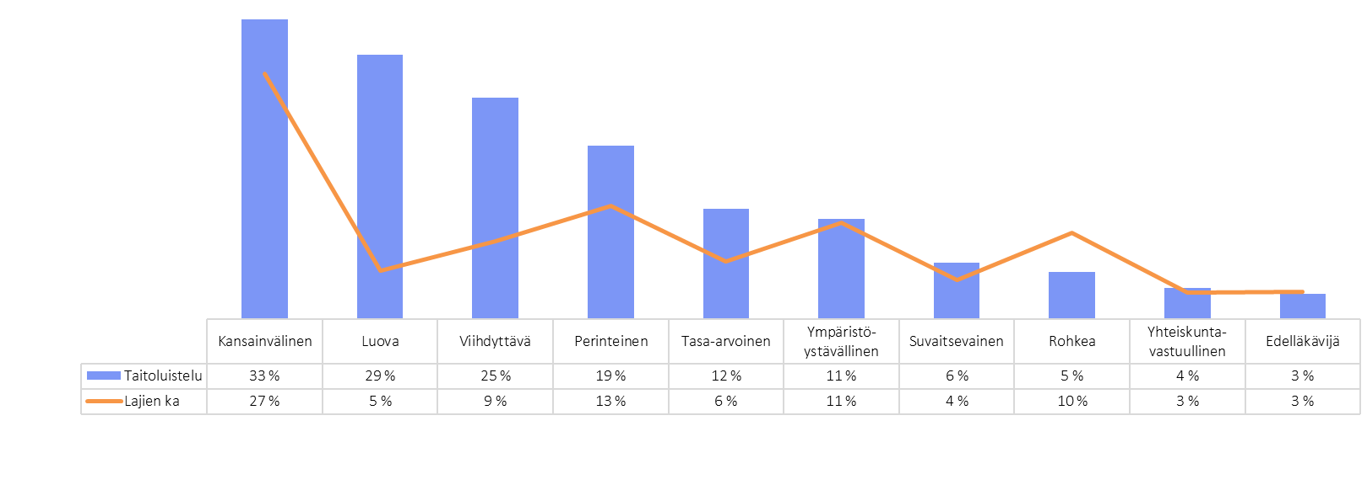
Taitoluistelun imago – Väestön keskuudessa
Q: Valitse urheilulajit joihin sopii/joita mielestäsi voi kuvailla sanalla…

Slide 18
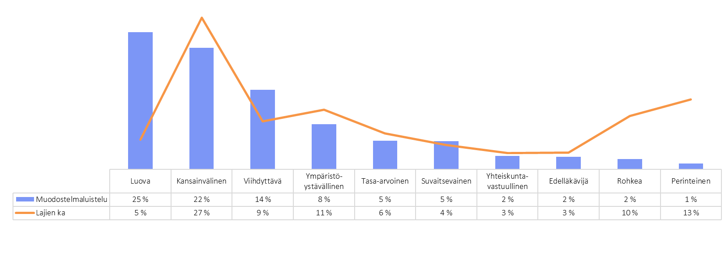
Muodostelmaluistelun imago – Väestön keskuudessa
Q: Valitse urheilulajit joihin sopii/joita mielestäsi voi kuvailla sanalla…

Slide 19
KOHDERYHMÄ
Taitoluistelusta erittäin kiinnostuneet
Muodostelmaluistelusta erittäin kiinnostuneet

Slide 20
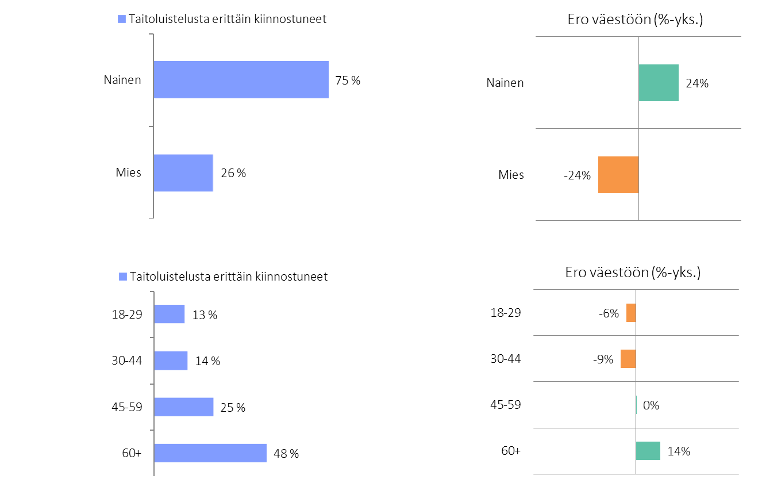
Demografia – Sukupuoli- ja ikäjakauma
”Taitoluistelusta erittäin kiinnostuneista suomalaisista kolme neljästä on naisia.”
”Taitoluistelusta erittäin kiinnostuneista suomalaisista noin puolet on yli 60-vuotiaita.”

Slide 21
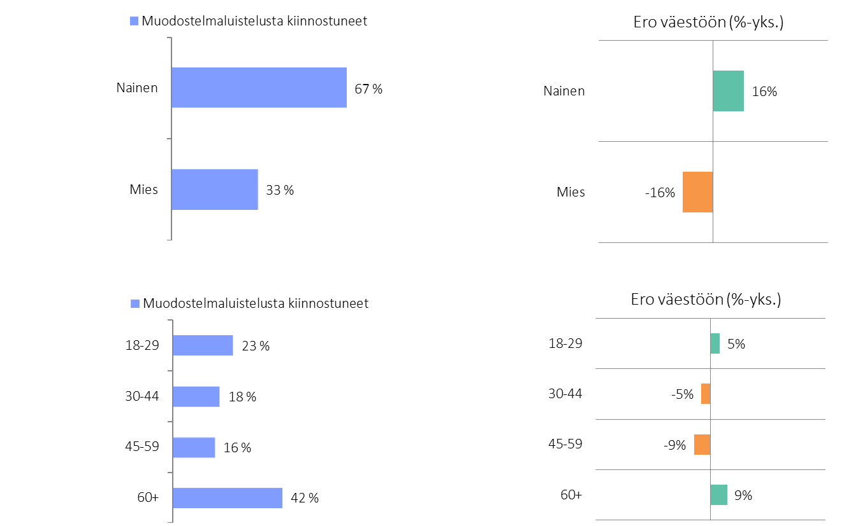
Demografia – Sukupuoli- ja ikäjakauma

Slide 22
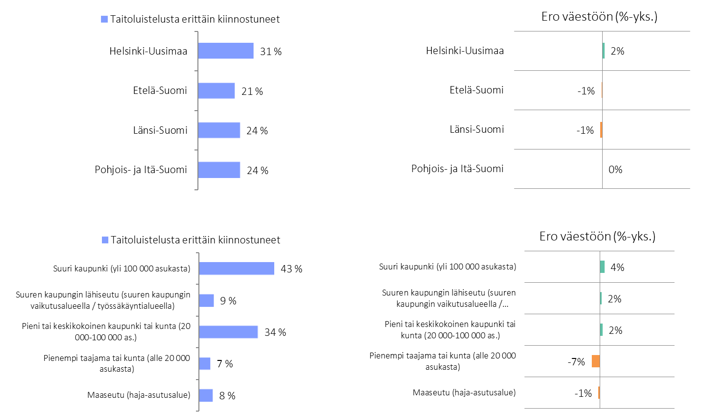
Demografia – Asuinpaikka
”Taitoluistelusta erittäin kiinnostuneet suomalaiset asuvat valtaosin suurten kaupunkien alueella”

Slide 23
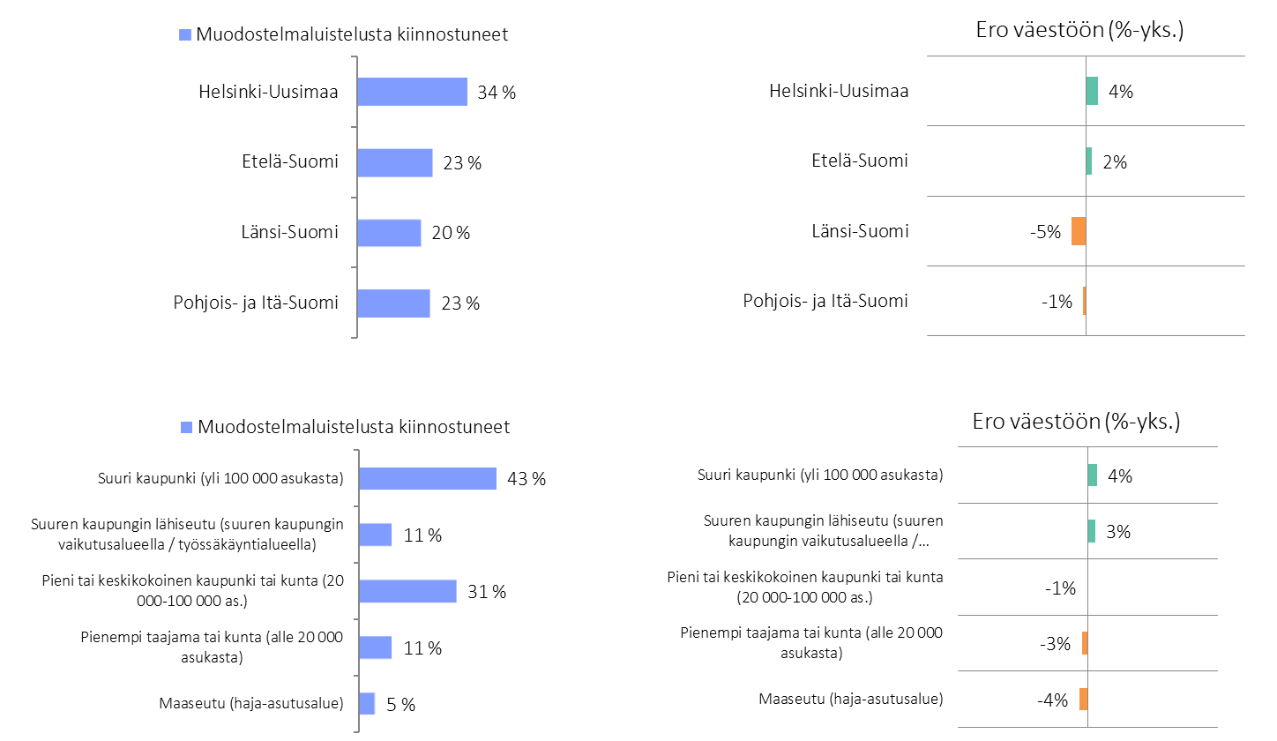
Demografia – Asuinpaikka

Slide 24
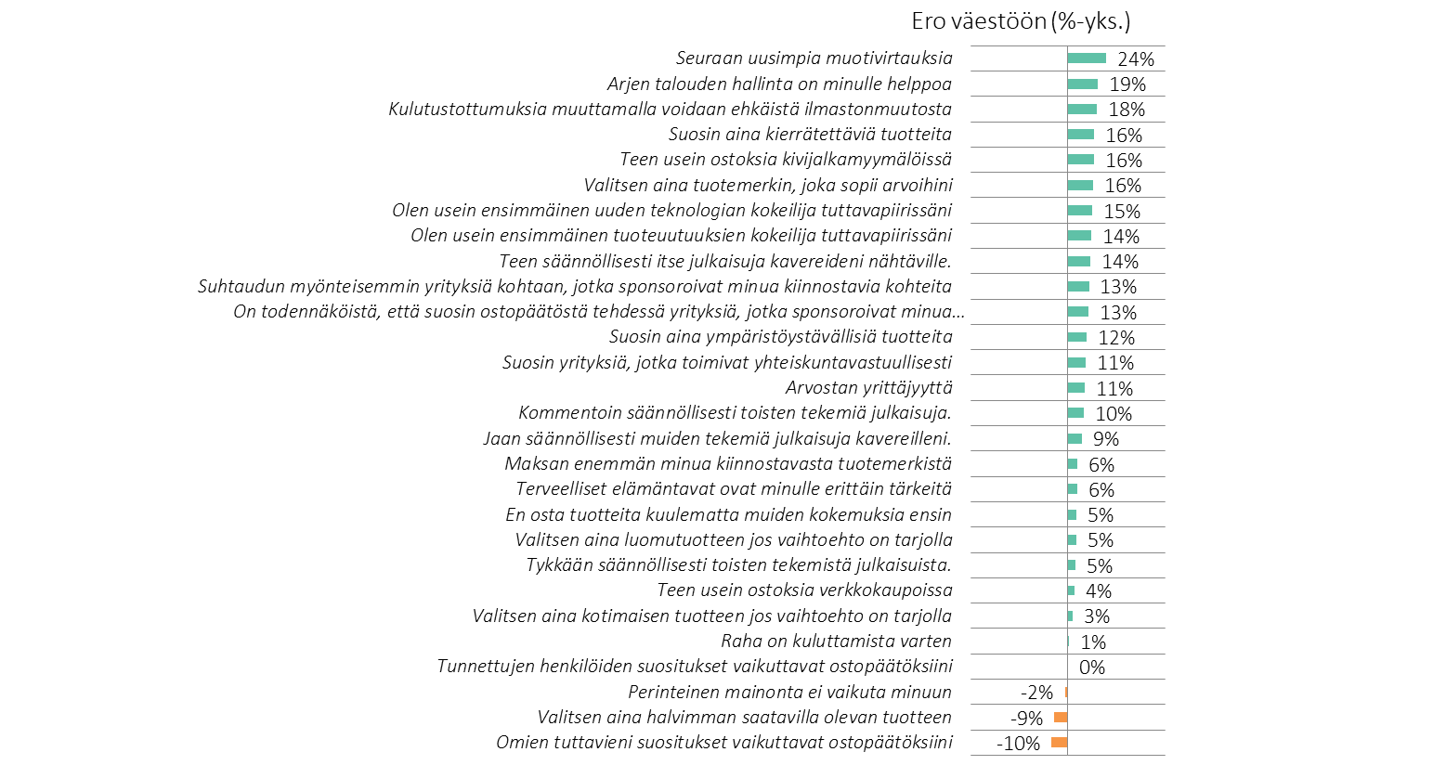
Väestöstä poikkeavat arvot ja asenteet - taitoluistelu
Taitoluistelusta erittäin kiinnostuneet suomalaiset…
Seuraavat todennäköisemmin uusimpia muotivirtauksia.
Suosivat todennäköisemmin kierrätettäviä tuotteita.
Suosivat todennäköisemmin tuotemerkkejä, jotka sopivat omiin arvoihin.
Kokevat olevansa usein uuden teknologian ensimmäisten kokeilijoiden joukossa omassa tuttavapiirissään.

Slide 25
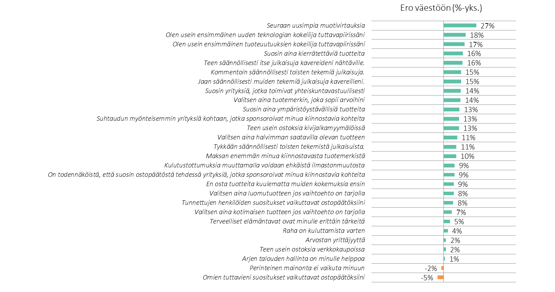
Väestöstä poikkeavat arvot ja asenteet -muodostelmaluistelu

Slide 26
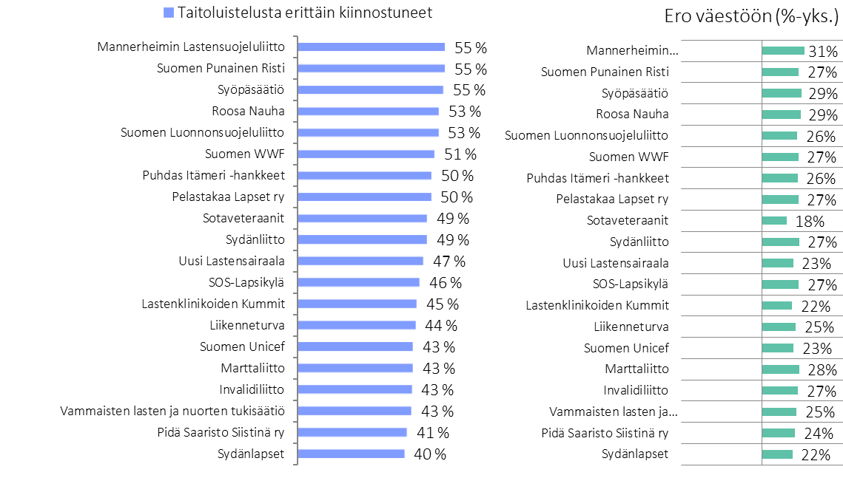
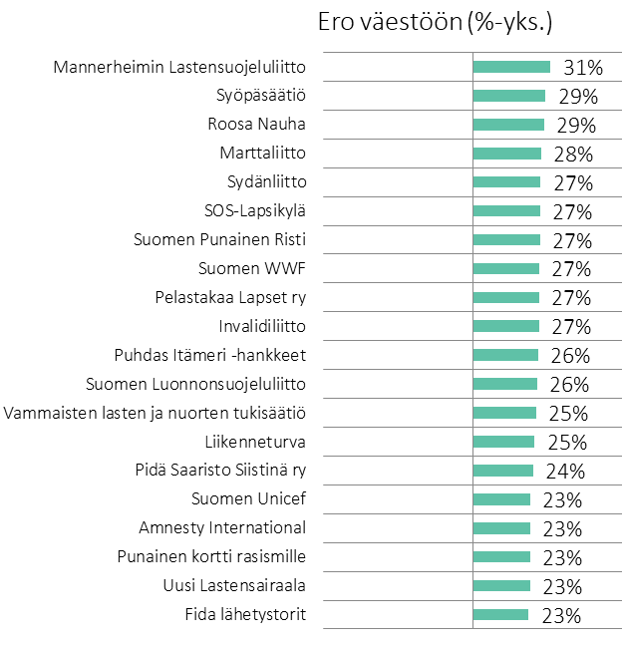
Kiinnostus humanitäärisiin teemoihin ja järjestöihin
Suurimmat poikkeamat:

Slide 27
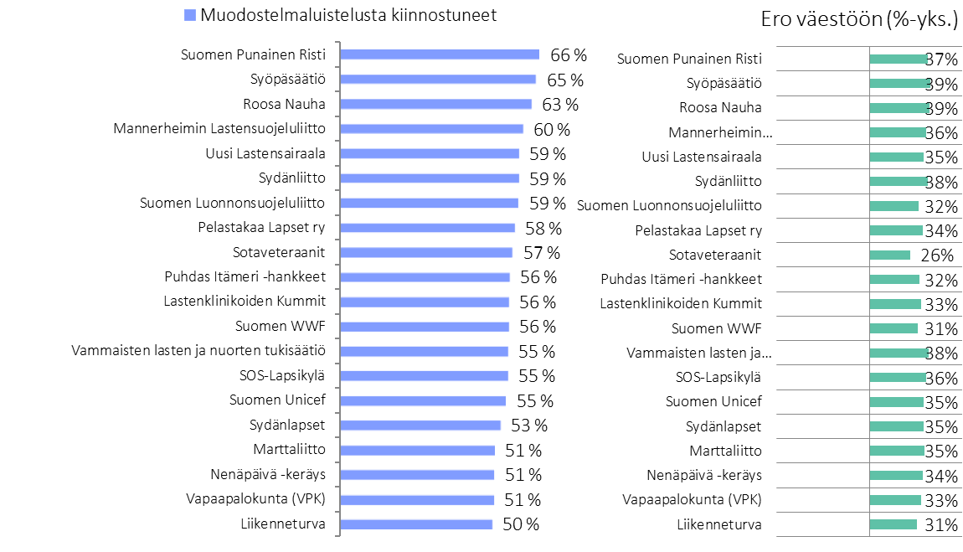
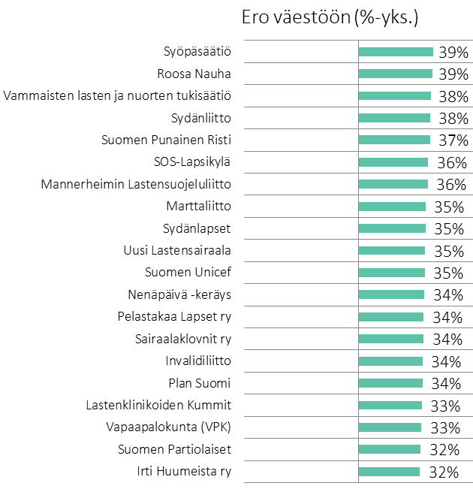
Kiinnostus humanitäärisiin teemoihin ja järjestöihin
Suurimmat poikkeamat:

Slide 28
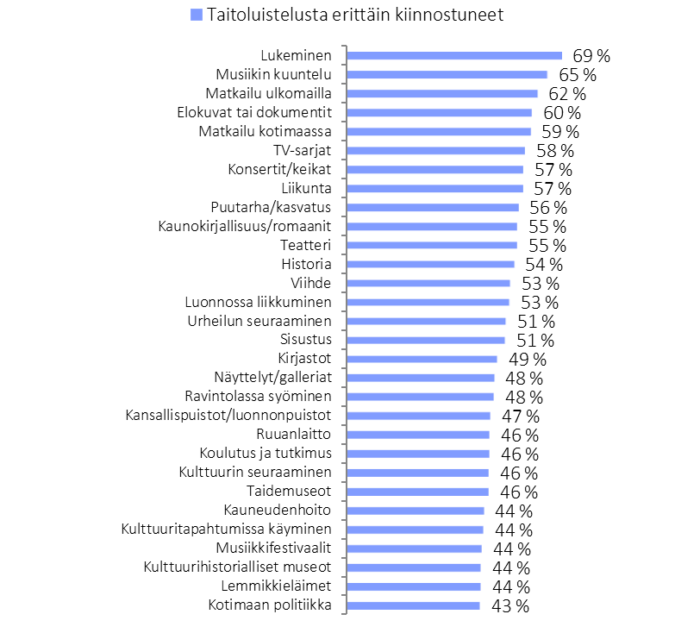
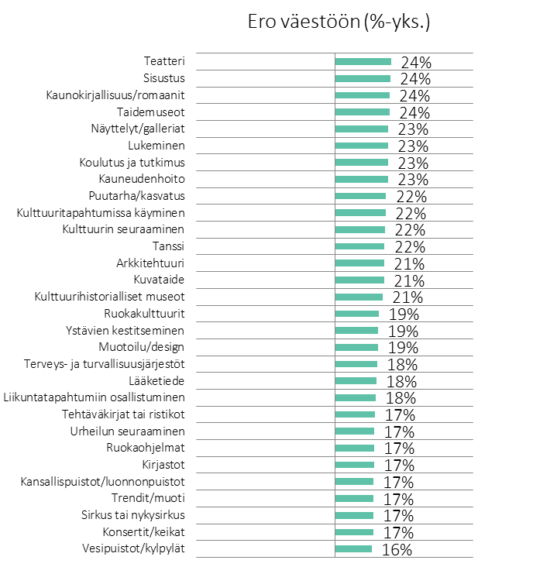
Yleiset kiinnostuksen kohteet
”Taitoluistelukohde-ryhmässä ollaan laajasti kiinnostuneita myös monista eri kulttuurin muodoista.”

Slide 29
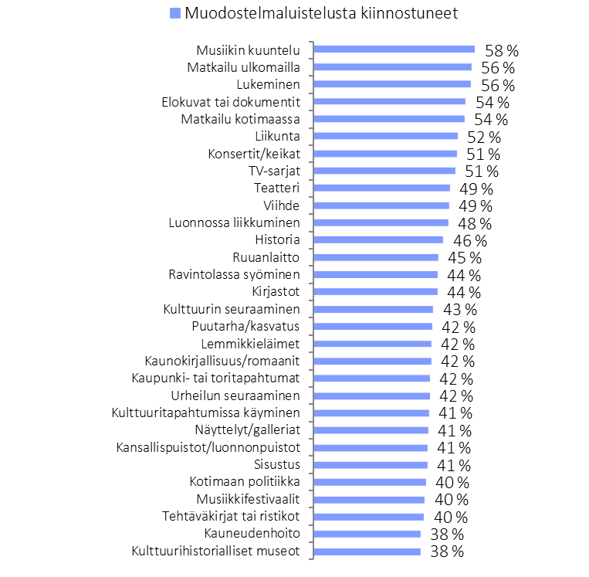
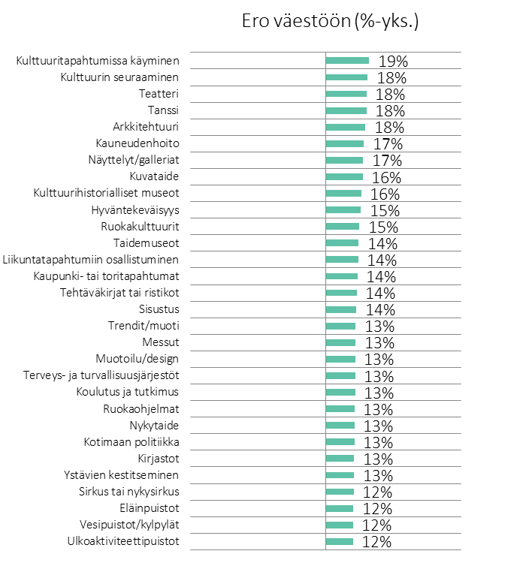
Yleiset kiinnostuksen kohteet

Slide 30
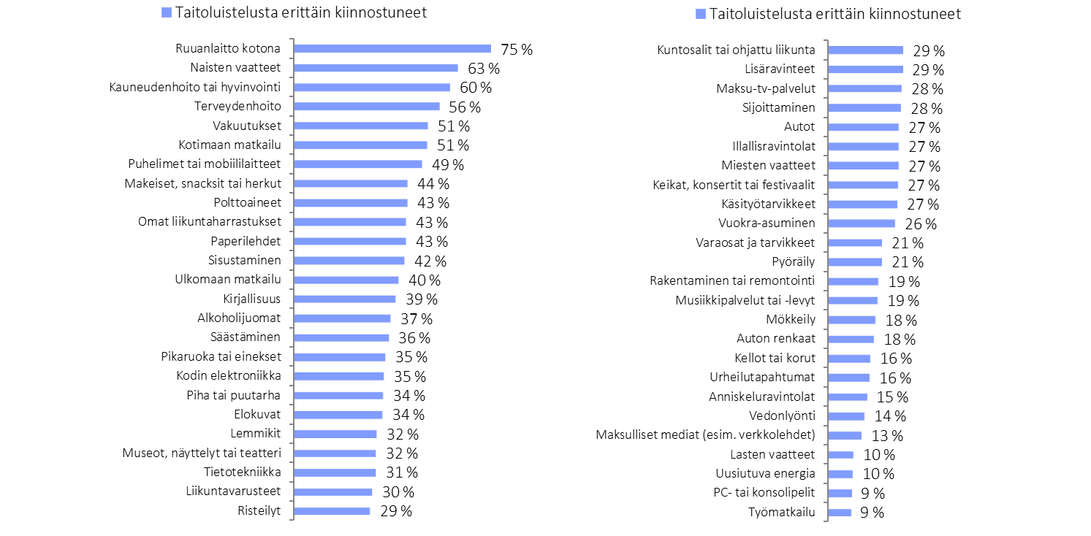
Rahankäyttö – ”Valitse alla esitetystä listasta asioita kaikki ne, joihin käytät säännöllisesti rahaa.”
”Taitoluistelusta erittäin kiinnostuneista suomalaisista noin puolet käyttää säännöllisesti rahaa mobiililaitteisiin, vakuutuksiin tai kotimaan matkailuun.”

Slide 31
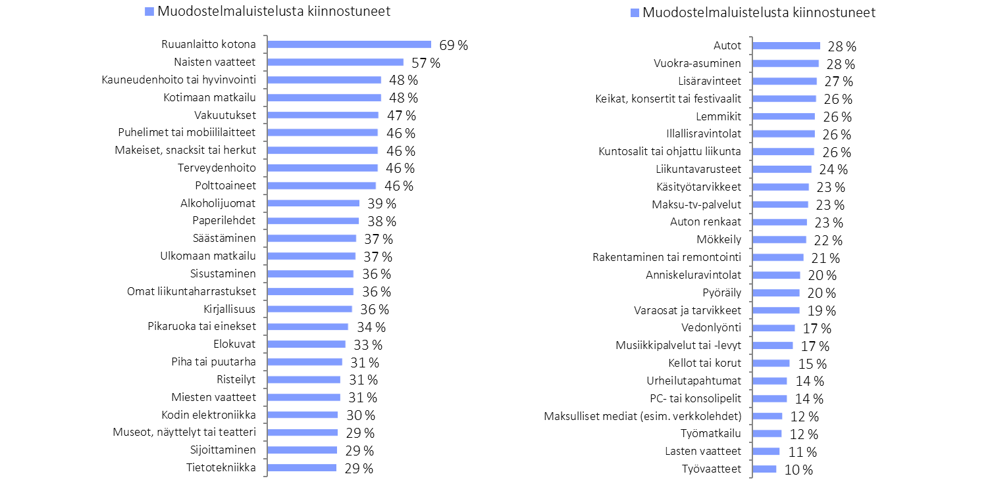
Rahankäyttö – ”Valitse alla esitetystä listasta asioita kaikki ne, joihin käytät säännöllisesti rahaa.”

Slide 32
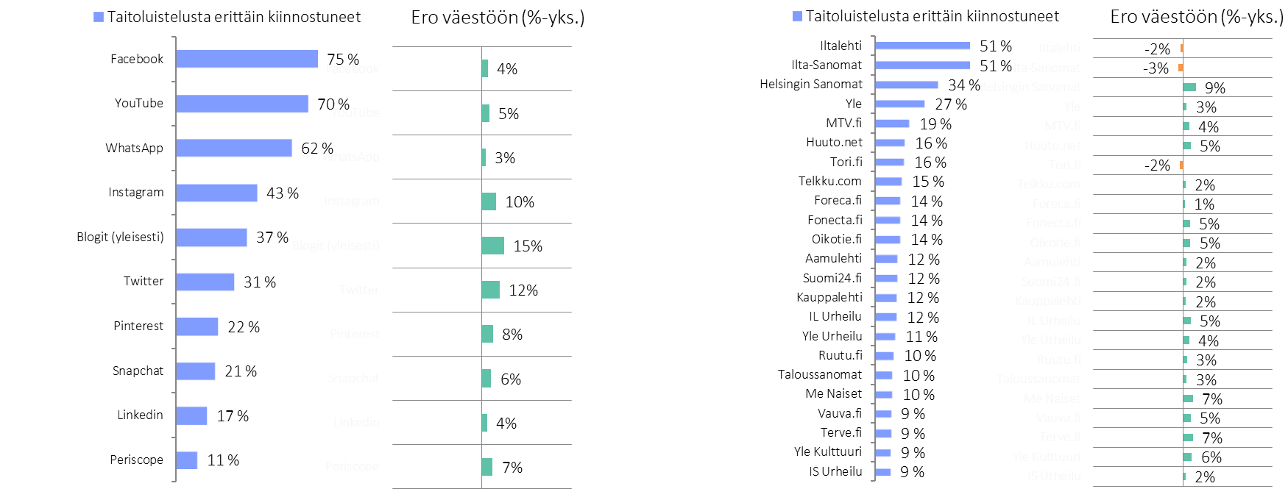
Some-palvelut & verkkosivustot
Q: Mitä seuraavista palveluista käytät viikoittain?
Q: Millä internetsivustoilla käyt viikoittain?

Slide 33
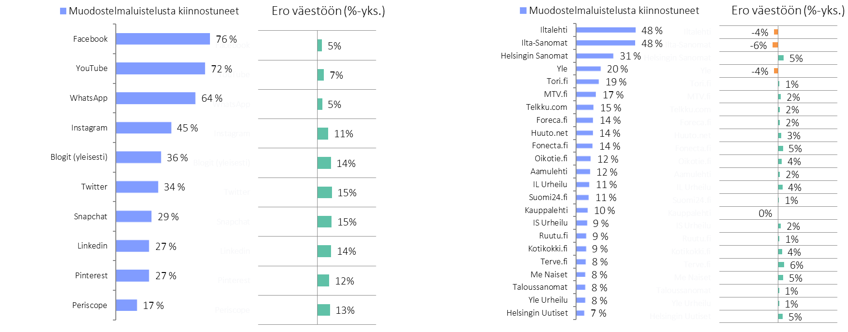
Some-palvelut & verkkosivustot
Q: Mitä seuraavista palveluista käytät viikoittain?
Q: Millä internetsivustoilla käyt viikoittain?

